Slide 1
OneData模型设计简介

Slide 2

议题
数据架构设计
主题域设计
整合层模型设计

Slide 3

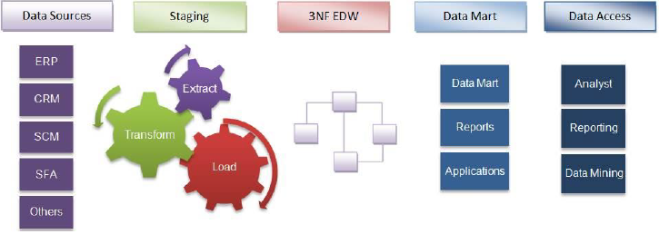
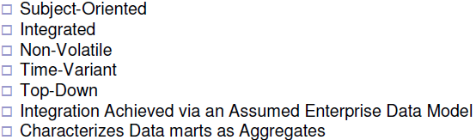
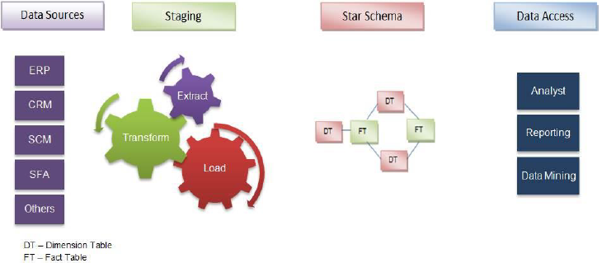

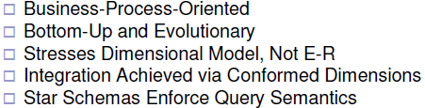
数据架构设计的两大流派，对应两种不同的规划理念
Bill Inmon
数据仓库之父，数据仓库概念的创始人
理论： Corporate Information Factory(CIF)
数据驱动
Ralph Kimball
数据仓库方面的知名学者
理论：Multidimensional Architecture(MD)
应用驱动
Notes:
Conformed dimension？

Slide 4
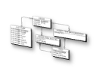
Teradata参考信息架构 RIA Level 2
结构化的
源
获取层^{1..n}
整合层
访问层^{1..n}
交付层
第一层
第二层
第三层
增量
Txn
地区和部门
视图
OLAP
报表
灵活查询
仪表盘
应用
对外接口
对内接口
数据挖掘
下游数据
回写
发现和研究
参考数据
主数据
全量
Full
公共维度模型
WWW
实时加载
Stream
EAI总线
应用计算引擎
Tables
CDC
Delta
核心层LDM
操作型分析
和常用视图
交易数据
依赖集市
WWW
导出文件回写
App
Data
数据集市
EAI
Bus
独立集市
用户
外部文件
通用汇总
&
衍生数据
分析型数据集
结构化
大数据
关系型
数据
导出
文件
多样化的
源
日志
额外的上下文数据
归档
数据实验室
大数据
按地区
1..n
按部门
1..n
大数据环境
操作型元数据
Audit & Lineage

Slide 5
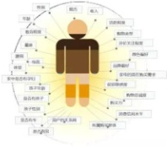
现状分析
架构设计
指标体系
数据治理
OneData模型架构
通过现状分析、业界最佳实践，及Teradata的架构设计经验，完成数据架构设计
数据源
ODS
CDM
ADS
基础云
DWD-主题域数据
业务服务器
参与者
产品
协议
设备
事件
位置
营销
内容
财务
库存
销售
Online
报表集市
内容经营
现状分析
+
业界最佳实践
+
TD参考信息架构
用户经营
画像模型
开放平台
BISDK
DWS-公共汇总数据
指标库
运动健康
Dependent
用户
设备
业务
……
即席查询
Independent
荣耀营销
用户体验改进
生产发货
推荐模型
预统计模型
……
元数据管理

Slide 6
与架构现状比对 DataOne数据架构规划符合参考架构思路，但各层次数据规范需要进一步定义
获取层
整合层
访问层
参考架构
进入业务分析系统的接入点
从一个或者多个源系统获取数据
与源系统数据模型基本一致，对源系统数据进行简单必要处理，如解密，安全性管理等
面向企业级需求，中立于特定流程及应用
目的是以单一整合的数据格式存储数据
以提升跨功能域的使用性能和效率
整合细节数据，会按需扩展通用汇总数据
面向特定业务问题，对数据模型重新组织
在安全和可控的环境中最大化用户使用友好度
优化回答业务问题的性能
按业务/应用/部门等需求组织数据
DataOne
架构现状
存放源数据历史信息；
业务之间数据隔离
负责对源数据的结构化处理、解密处理
规划为DWD、DWS两层
业务间数据拉通，统一建模，确保数据一致性、正确性、完整性
按应用划分，包括业务报表模型、即席模型、画像模型等；
产品间数据隔离，只可经Webserver访问
ODS
CDM
ADS

Slide 7
架构说明-层次规范 各层次数据需要遵从的架构定义及数据原则
CDM
DWD
数据架构
ODS
ADS
DWS
定义
原则
功能/目标
关键词
统一构建。统一需求管理，避免重复开发。
总体指导。应用的开发应遵循相应的规范。
把临时需求与稳定的需求区分开。
面向业务需求，从DWD与DWS组织加工数据。
提供业务友好性。不同业务需求，使用不同业务语义。
提供工具友好性。数据组织与存放重视性能。
数据集市
指标
维度
ADS
对外提供数据服务
有稳定的业务识别规则。
数据定义和业务定义没有二义性。
非个性化需求。
必须是明细粒度的数据。
提取业务规则一致的公共需求，避免输出结果不一致。
避免重复加工、存储。
分析对象
业务流程
指标
DWS
存放满足公共需求的、衍生的、汇总的信息
不针对特定的应用需求设计。
保存企业唯一准确数据版本。
记录数据的变化历史。
数据稳定。
向DWS、ADS提供数据
整合业务源数据
主题域
实体
关系
DWD
面向主题组织管理数据，保存最细粒度与历史数据。
数据结构不应改变，不应转换，以便审计；
当需要源表/文件的一个或多个字段时，抽取加载该表全部字段；
避免在ETL过程中直接修改加载的数据；
ODS的数据装载同步源系统变更；
收集缓存源系统数据；
保留历史源数据；
对多结构、非结构化数据进行结构化处理；
按需对加密字段解密处理；
ODS
临时数据区，收集缓存源系统加载进来的数据
业务系统
Notes:
DWD 只有ETL才能进行增量数据插入和少量更新。

Slide 8
数据架构-用户访问场景 不同用户按角色授权，可访问数据架构的不同层次获取数据
业务
运营人员
业务
业务分析师
大数据平台
数据分析师、ADS交付组
大数据平台
数据资产组
业务人员一般情况下仅访问ADS数据；
当ADS不能满足需求时，向大数据部门提出开发需求开发申请，安排统一开发；
大数据部门ADS交付组分析CDM是否满足需求并判断是否临时与稳定需求；
对于稳定需求分析CDM满足度，统一安排设计ADS应用；
对于不能满足的数据需求，大数据部门数据资产组分析探索ODS数据，设计CDM模型，可能需要增加ODS数据源。
BI USERS
Powers Users
Data Scientists
Engineers
DataOne
ADS
报表集市
画像标签
挖掘模型
参与者
产品
协议
设备
事件
位置
营销
内容
财务
库存
销售
Online
DWS
DWD
用户
设备
业务
……
业务明细宽表
ODS
基础云
内容经营
用户经营
开放平台
荣耀营销
……
Notes:
BI USERS
Data Scientists
Engineers

Slide 9
议题
数据架构设计
主题域设计
整合层模型设计

Slide 10
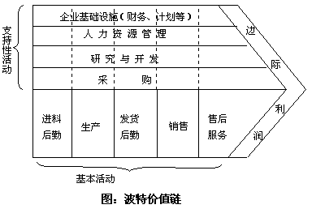
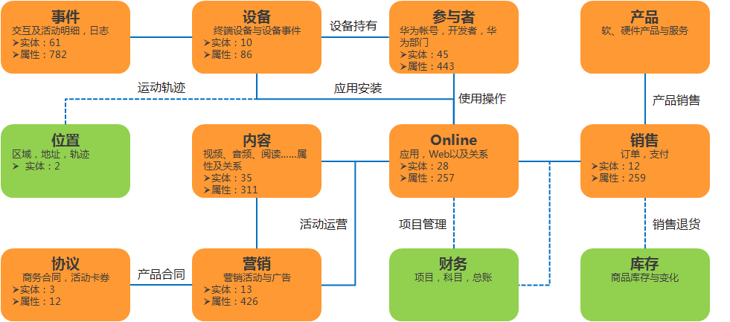
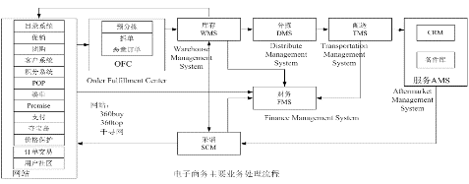
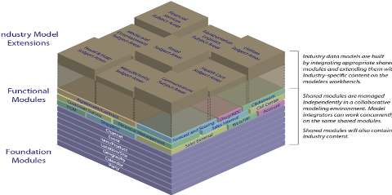
主题模型设计方法 依据企业价值链、现状探索及行业最佳实践，推导适合云服务的主题域模型
输入：设计依据
处理：主题模型设计
输出：主题模型
(1) 企业价值链
内容：主题定义、关系
4-优化
1-设计
主题设计过程
3-验证
2-源系统主题划分
(2) 现状探索
主题设计考虑要点
完整性
覆盖企业当前业务及数据范围
(3) 最佳实践
扩展性
支持业务与数据的发展
稳定性
不随系统的变化而变化

Slide 11
核心主题域 企业价值链、现状探索、最佳实践结合，生成华为CBG云服务的核心主题域
参与者
华为服务的任意对象或需要配合分析的对象以及相互关系
产品
华为可以销售的商品或服务的框架、目录、分类
内容
设备
参与者拥有的硬件产品的实例化信息，与其他主题关系、设备操作特征等。
事件
参与者参与或感兴趣的任何动作信息。
Online
营销
针对客户所做的宣传、促销等活动相关信息。是为获取、维护、增强企业与客户的关系而开展的，目的是推广产品或树立形象。包括广告、调查、促销等。
协议
销售
华为销售交易的信息，包括内部销售、外部销售，以及销售产生的订单、支付等记录。
库存
记录华为因日常生产和销售活动产生的产品库存变化与跟踪。
位置
华为感兴趣或分析需要的地理位置、企业内部位置信息。这些位置可以是物理的（国家、地区），也可以是虚拟的（电子地址、IP地址）以及地址之间的关系和这些地址形成的轨迹。
财务
参与者可以是一个独立的人或者一组人组成的机构、团体等。如：手机客户、开发商、应用服务商等。
这些产品可以是实物商品（硬件）也可以是虚拟的商品（装备）或服务。
协议是华为与其他参与者之间针对某种特定产品或服务而潜力的契约关系
华为内容产品的实例化信息和其他主题需要的内容实例及关系
华为内部财务管理需要的各类信息。
华为提供网络或应用服务功能实例化信息及关系。
最佳实践
现状探索
TD参考信息架构

Slide 12
核心主题域及关系
事件
交互及活动明细，日志
实体：61
属性：782
设备
终端设备与设备事件
实体：10
属性：86
参与者
华为帐号，开发者，华为部门
实体：45
属性：443
产品
软、硬件产品与服务
设备持有
运动轨迹
应用安装
Online、内容、设备均为产品实例化
使用操作
产品销售
位置
区域，地址，轨迹
实体：2
内容
视频、音频、阅读……属性及关系
实体：35
属性：311
Online
应用，Web以及关系
实体：28
属性：257
销售
订单，支付
实体：12
属性：259
活动运营
项目管理
销售退货
协议
商务合同，活动卡券
实体：3
属性：12
营销
营销活动与广告
实体：13
属性：426
财务
项目，科目，总账
库存
商品库存与变化
产品合同
仅为主题域间重要关系举例
Notes:
总共 210实体 2578属性 参与者 45 443 协议 3 12 设备 10 86 事件 61 782 营销 13 426 内容 35 311 销售 12 259 online 28 257
位置 2 参数 1 2

Slide 13
议题
数据架构设计
主题域设计
整合层模型设计

Slide 14
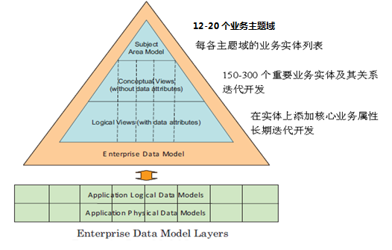
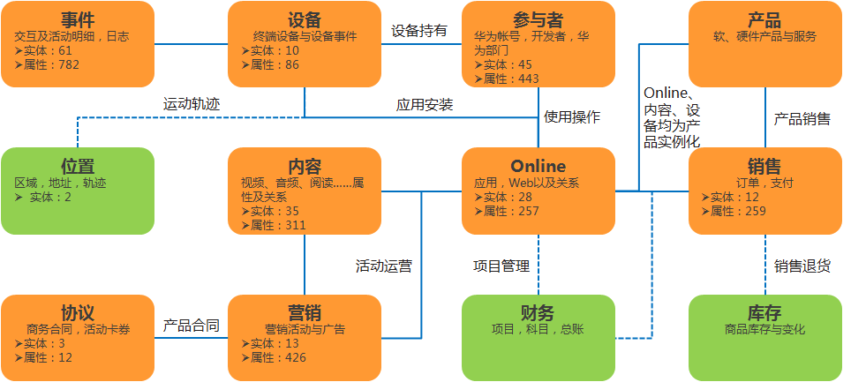
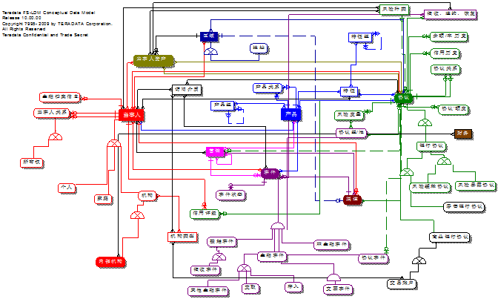
整合层模型解读
对主题域模型的解读，一般通过SAM、CDM、LDM三层，从粗到细逐层展开。
不同层次模型文档可面向不同层次用户，共同组成了数据模型整体结构，描述了数据组织、存放的“地图”与规划“蓝图”。
核心主题域模型（level 1）
描述核心主题内容，以及核心主题之间的联系
概念数据模型（level 2）
统一业务概念，定义重要业务关系。
包括重要的实体及实体之间的关系，不包括实体的属性。
逻辑数据模型（level 3）
聚焦具体业务主题，定义重要业务关系。
包括实体之间的关系和属性。
Notes:
基础主题模型（SAM）：主要主题域的列表，展示企业业务词汇的主干概念，表达企业最关键领域。展示给不关注技术的高层领导，也为其他模型层次提供业务信息概念；
概念数据模型（CDM）：定义业务实体及关系，展示企业数据环境的主要实体及关联关系，是基础主题模型的细化。概念模型为业务用户和开发人员，提供了主要业务词汇和相关业务规则的参考；
逻辑数据模型 （LDM）： 在概念数据模型之下，增加反映每个实体的关键数据属性，通过LDM了解企业的数据结构和业务规则，是业务与技术沟通的桥梁，是数据仓库的设计基础和规划蓝图。

Slide 15
核心主题域模型（level 1）
定义核心主题
描述核心主题内容，以及核心主题之间的联系

Slide 16
概念数据模型（level 2）
统一业务概念
定义重要业务关系
包括重要的实体及实体之间的关系
不包括实体的属性

Slide 17
逻辑数据模型（level 3）
聚焦具体业务主题
定义重要业务关系
包括实体之间的关系和属性

Slide 18
主题域解读-参与者
参与者主题域
参与者概念模型描述当前和未来分析应关注的各类参与者的信息与关系。
同时保留参与者群组、权益、状态、登录身份等信息。
Notes:
当前缺失机构、终端销售客户、合作伙伴等信息，用户信息有但有效属性少

Slide 19
主题域逻辑模型解读-参与者
参与者信息通过主题视图展示，方便业务理解和业务拉通
花粉数据
参与者身份信息关联
信息关联
业务拉通
会员数据
参与者权益信息拉通
Notes:
源业务数据是离散的，
通过参与者主题全面描述参与者各种身份
全面描述参与者各种权益，方便全面考量华为帐号权益设置并评估华为帐号的业务覆盖

Slide 20
主题域解读-产品
产品主题域
产品主题域描述可销售的所有产品树和框架。
产品主题保存产品定价，为价格管理打下基础。
产品组为丰富产品管理方式而设立。
产品科目关系为产品和财务主题建立关系。
内容、软件产品、硬件产品因数据丰富和关系复杂而单独管理：
硬件产品实例化为设备主题；
内容实例化为内容主题；
软件产品实例化为Online主题；
Notes:
当前需求主要关注支付信息，未来可以根据订单更好的了解用户的消费能力和消费习惯

Slide 21
主题域解读-设备
设备
设备概念模型描述当前和未来分析应关注的设备的信息与关系。
同时保留设备状态、相互关系等信息。
Notes:
当前缺失设备主数据信息

Slide 22
主题域逻辑模型解读-设备
设备信息关键整合和业务拉通，保证信息来源准确一致
信息整合拉通
信息补充
源业务设备数据
设备模型
Notes:
设备分类利于扩展
设备主数据增加设备唯一号，保证设备信息整合（引用原模型设计）
主数据必要信息和设备应用安装信息拉通数据，保证数据使用方便
信息整合拉通：使用标签指特征信息，是否可用如天际通、PUSH可达等信息；

Slide 23
主题域解读-内容
内容主题域
内容概念模型描述当前和未来分析应关注的各类内容信息与关系。
通过实体组织描述内容管理思路，未来结合实际业务管理发展进行物理化和调整。
内容定价实体支持定价管理。
拉通内容间关系
内容管理思路
内容定价管理
Notes:
音乐、阅读信息缺失
当前内容管理比较离散，管理方式与概念模型不一致
无法实现概念模型内容，逻辑模型按现有业务情况组织

Slide 24
主题域解读-Online、事件
事件主题域
事件主题域记录各类事件和日志信息。
后续可根据应用需求考虑部分事件内容整合和拉通。
Online主题域
Online主题域描述Web和应用的布局信息和其他主题关系信息。
Online可以通过页面和布局的管理，反映应用设计风格对操作和使用的影响。
Notes:
当前需求主要关注支付信息，未来可以根据订单更好的了解用户的消费能力和消费习惯

Slide 25
主题域解读-营销
营销主题域
营销概念模型描述广告、推广、营销活动等。
营销主题对活动和广告进行全面管理。未来支持从策划、准备、资源、开展、效果评估全流程管理。
缺乏广告的主数据
Notes:
当前应用所需数据范围不是很广，没有广告主数据和活动主数据
目前已经开始继续调研，全面了解广告平台和推广平台数据和流程。

Slide 26
主题域解读-销售
销售主题域
销售概念模型描述订单、支付信息与关系。
未来财务数据引入数据平台后，支持财务与销售主题拉通
支持财务数据与销售数据拉通
订单拉通
按需整合
Notes:
当前需求主要关注支付信息，未来可以根据订单更好的了解用户的消费能力和消费习惯

Slide 27
主题域解读-协议
协议主题域
协议是产品和参与者联系的重要纽带
协议主题域关注合同、支付卡、银行卡、卡券等信息以及和其他主题关系。
当前协议主题缺乏部分主数据

Slide 28
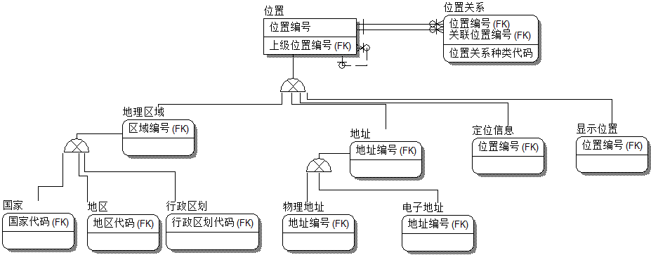
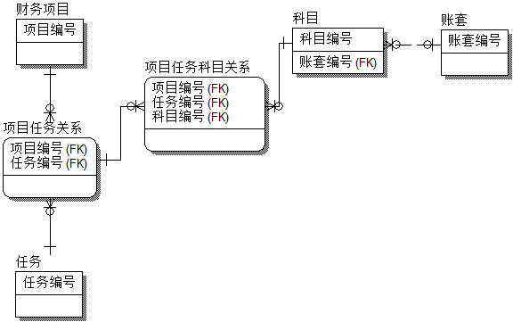
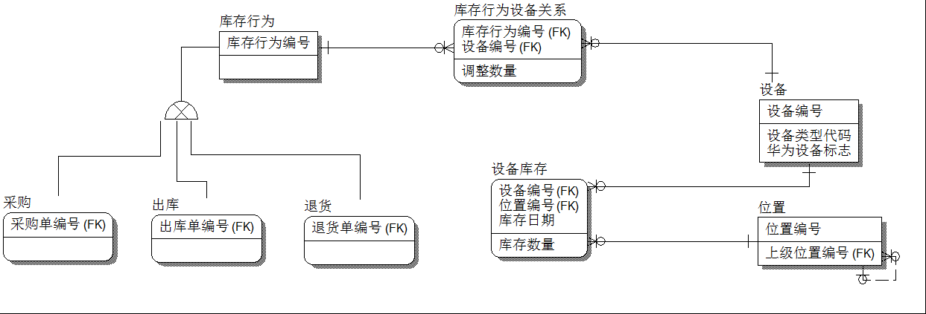
其他扩展主题域
位置主题域
位置主题域管理地理区域和空间位置、轨迹等信息。是未来精细分析热点地区和位置的基础
财务主题域
财务主题域管理项目、科目、分录、总账信息，是财务管理的必需的主题域
库存主题域
库存主题域为管理因生产或销售引起库存变化而设，ERP相关数据会在此管理

Slide 29
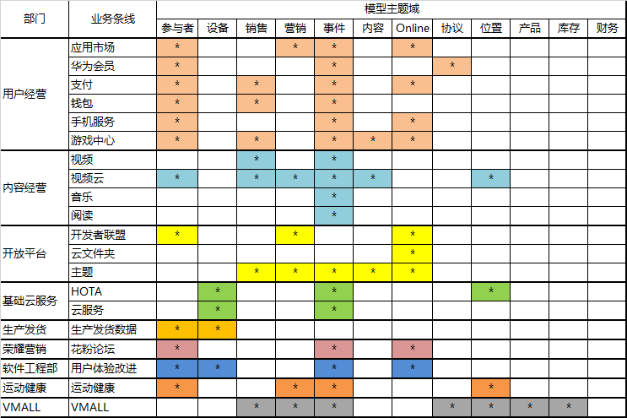
云业务数据源覆盖完整 从源数据覆盖和业务覆盖两个角度，12主题域模型覆盖现有云业务数据源
入仓源表336张，都进入主题域模型，覆盖目前已知的需求。
主题域模型是一系列主要主题域的列表，共同表达最关键领域。
常见的行业主题模型，一般在10-18个之间。各行业公共的主题一般为9个，华为目前特色的业务为应用市场与媒体，设计主题内容、设备与库存。
提供的ODS数据清单是当前业务需求用到的数据，分析数据关系，去掉重复无用的数据，并提出了缺失的主数据。

